Slide 1

上海电信VPDN业务简介

Slide 2

目 录
 | 需 求 分 析
 | 技 术 简 介
 | 实 施 方 案
 | 业 务 分 析
 | 资 费 标 注

Slide 3
困扰企业的技术通信难题
◆企业本身的通信方式单一，多种应用需要申请多种通信业务；
◆大量企业机密信息要穿越internet，安全性令人担心；
◆缺乏性价比高的通信业务，用户往往需要牺牲质量来节省通信成本；
◆受制于传统业务自身的局限性企业网络难以承载新的宽带应用；
◆传统的网络接入环境下无法满足分散型办公和SOHO的要求；
◆ 企业各分支缺乏足够的监控管理手段，企业内部流程运行不顺畅；

Slide 4
“办公E通”业务特点
接入方式简单，可以实现多点连接总头，有效降低通信成本。
使用互联网安全协议，可以搭建L2TP隧道和IP sec隧道，保证数据传输的私密性，实现专网数据通信。
提供了专用VPDN帐号，“一次拨号，两次认证” 保证了单点接入的安全性。
采用DHCP方式分配地址，用户可以定义私网IP POOL的范围和数量，同Internet隔离实现安全可靠的传输。
网络覆盖范围广，实现简单，接入价格低廉。
可以满足移动办公的需求，承载客户第三方应用，延伸了企业的内部网。
采用电信局端VPN组网方式，客户自身的成本大大降低，同时减少了网络维护量。

Slide 5
目 录
 | 需 求 分 析
 | 技 术 简 介
 | 实 施 方 案
 | 业 务 分 析
 | 资 费 标 准

Slide 6
VPDN实现的基本原理
VDPN是利用Adsl宽带网络技术和互联网安全协议（如L2TP，PPTP等）以及专用的用户帐号认证，基于现有的公众网资源，在其上建立用户使专用的私密安全隧道，实现安全的网络通信。
用户的数据通讯可以在这条隧道中进行。它依靠现有的通讯网络，同时又为用户提供了完全私密的通讯通道。

Slide 7
根据客户的认证方式目前分为两类：
  A）一次拨号用户（采用VPDN的专门帐号登录）
  帐号形式：帐号编码@vpdn企业自定域名
  拨号方法：通过帐号直接在使用PPOE拨号登录
  B）Internet用户（采用internet＋ip sec两次拨号登录）
  帐号形式：1、具有能上网的adsl帐号拨入internet
  2、具有分配的远程办公专用帐号
  拨号方法：1、使用上网adsl帐号拨入internet
  2、使用专门的北电专用的IP－sec

Slide 8
远程办公技术优点：
首先、接入方式简单，可以实现多点接入总部，有效降低通信成本。
其次、使用互联网安全协议，可以搭建第二层上的L2TP隧道和比IP sec隧道
保证数据传输的私密性。
第三、企业不需要购置VPN硬件就能实现专网，购买，维护成本大大降低
第四、采用DHCP方式分配地址，用户可以定义私网IP PooL的范围和数量， 同Internet隔离实现安全可靠的传输。
第五、网络覆盖范围广，网络接入价格低廉。
第六、提供了专用帐号，“一次拨号，两次认证” 保证了单点接入的安全性。
第七、可以满足移动办公的需求，承载客户第三方应用，延伸了企业的内部 网

Slide 9
目 录
 | 需 求 分 析
 | 技 术 简 介
 | 实 施 方 案
 | 业 务 分 析
 | 资 费 标 准

Slide 10
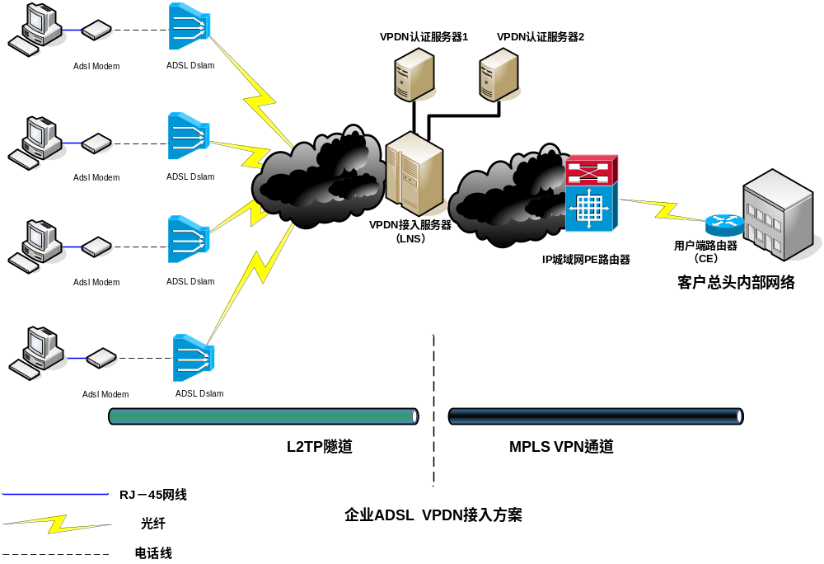
VPDN实施方案拓扑图

Slide 11
上海电信VPDN网络结构
上海电信VPDN网络构成：
1、 以现有adsl网络为基础的远程宽带接入网—覆盖面 广，接入便捷、维护方便，成本低；
2、 专门为VPDN配备LNS设备—VPDN专用设备，和认 证系统结合构建完全私用和安全的通信隧道；
3、 使用和客户总头路由器相连MPLS VPN网络—高速直 达客户总头，确保安全准确的传送信息；
4、 认证系统—一次拨号，两次认证，客户可以和Internet 隔离安全无忧的接入VPDN，和总头进行通信。

Slide 12
目 录
 | 需 求 分 析
 | 技 术 简 介
 | 实 施 方 案
 | 业 务 分 析
 | 资 费 标 准

Slide 13
可定制业务 ——客户可以使用内部地址在VPDN上开展特定 的应用，实现自己的定制业务。诸如召开企 业内部的视频会议，数据共享，专用的内部 邮箱等应用。延伸企业的内部网络。
增值业务 ——可以和专门的服务器相结合，提供诸如多方 共享数据库，多方视频会议，网络信息共享 等应用。
业务总结 ——VPDN业务在价格和安全方面提供了平衡， 以低廉的价格提供了相对安全的网络接入， 具有良好的性价比。

Slide 14
目 录
 | 需 求 分 析
 | 技 术 简 介
 | 实 施 方 案
 | 业 务 分 析
 | 资 费 标 准

Slide 15
    A类业务：
    VPDN账号与ADSL PVC绑定。适用于固定地点的公司内部分支点(超市、连锁类远程办公点) ，仅开通VPDN账号（不提供Internet上网功能），以无限包月资费形式绑定在各业务分支点上；

Slide 16

A类用户资费

Slide 17
基于VPDN平台的增值业务
——应用与新业务拓展中心的其他新产品与VPDN的组合

Slide 18

采用VPDN方式搭建的威视通企业专用通讯平台

Slide 19
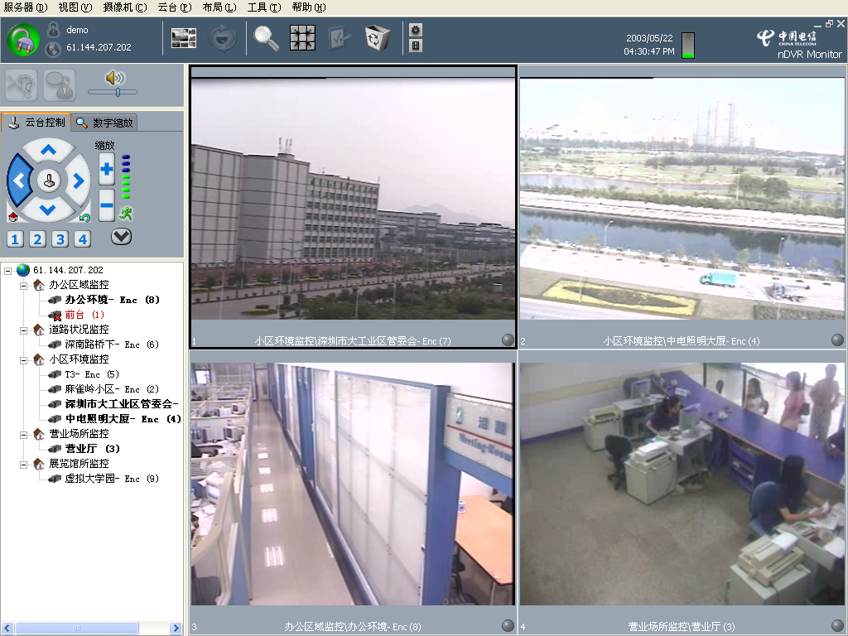
基于VPDN的“网络鹰眼”远程视频监控专网

